Slide 1
AİLE HEKİMLİĞİNDE KIRSAL HEKİMLİK
Araş. Gör. Dr. Zehra ASLAN AYDOĞDU
KTÜ Tıp Fakültesi Aile Hekimliği AD
03/10/2017

Slide 2
Hedefler
Kırsal teriminin tanımını yapabilmek
Kırsal hekimliğin tanımını yapabilmek
Kırsalda çalışmanın zorluklarını sayabilmek
EURIPA hakkında bilgi sahibi olmak

Slide 3
Kırsal tanımı
Kırsal terimi;
  tarımsal araziler
  izolasyon
  küçük ve düşük nüfus yoğunluğu olan kasabalar
  ekolojik ekonomik faaliyetler
10000 kişilik nüfusu olan ve büyük şehirlerden uzak olan yerler;
  İngiltere %20’si, ABD %24.8’i, Kanada 1/3’i, Güney Afrika %52’si, Çin %80’i
  Türkiye’de 2016 yılı TÜİK verilerine göre toplam nüfusun %7.7’si belde ve köylerde (2009-%24.5)

Slide 4
Kırsal Hekimlik
Kentten ve kaynaklardan uzakta yaşayan bireylerin
Aile hekimleri tarafından iyi sağlık koşullarını sağlamak için sunulan
  Koruyucu,
  Tanı koyucu,
  Tedavi edici hizmetler

Slide 5
Kırsal Bölgedeki Sağlığı Etkileyen Faktörler
  Ekonomik kaynaklar,
  Eğitim,
  Ülkenin ya da bölgenin coğrafi yapısı,
  Kırsal nüfusun sağlık düzeyi ve sağlık gereksinimi,
  Sağlık hizmetleri,
  Sağlık çalışanlarının sayısı, oranı, dağılımı
  Aile, arkadaş, toplum desteği
Notes:
Eğitim olanakları genelde zayıf, iyi eğitim olanaklarından uzakta
Eğitim fırsatı bulup eğitimi tamamlayanlar ise genelde kentlerde kalmayı tercih etmektedirler
Kırsalda çalışma koşulları ise tarıma bağlı, oluşan kazalr genelde iş kazaları
Ciddi iş kazaları ise ölümle sonuçlanmakta, yaralıların sevkinde ulaşım ile ilgili sorunlar yaşanmakta

Slide 6
Kırsal Hekimlik Uygulamaları-1
Aile hekimi tarafından kentsel olmayan bölgelerde sunulan ve diğer tıp uzmanlarına ya da tıbbi teknolojiye uzak kalan tıbbi hizmetler
Avustralya; kent dışında uygulanan ve bulunulan yer gereği aile hekimine kentte gerekli olmayan girişim ve uygulamaları gerekli kılan uygulamalar
Güney Afrika; normalde kentlerde uzmanlar tarafından sunulan bazı tıbbi hizmetlerin kırsalda aile hekimleri tarafından sunulması

Slide 7
Kırsal Hekimlik Uygulamaları-2
Acil servis
Doğum
Genel anestezi
Yoğun bakım
Notes:
Kırsalda birinci, ikinci, üçüncü basamak içiçe olabilmekte
Ofiste ya da asm’de koruyucu tedavi edici hizmet
Hastanede yeni doğum yapmış annelerin ve yeni doğmuş bebeklerin bakımı
Acilde kırık redükte etme
Koroner yoğun bakımda yeni geçirilmiş mı takibi
Acil koşullarda Genel anestezi altında apendektomi
Yaşlı hastalara evde palyatif bakım

Slide 8
Kırsal tıbbi pratiğin ortak uluslararası özellikleri
Doktorlar, kırsal doktor olarak kabul edilir
Kırsal nüfusun sağlık durumu daha kötüdür
Kırsal doktorlar profesyonel olarak izole edilmiştir
Kırsal tıp aileleri toplumsal ve kültürel olarak izole edilmiştir
Kırsal tıp aileleri topluluğun bir parçasıdır
Kırsal doktorlar daha geniş bilgi ve beceri gerektirir
Kırsal doktorlar bir takımın üyesidirler
Kırsal doktorlar özel niteliklere sahip olabilirler
Hays, R. B. (1999). Common international themes in rural medicine. Australian Journal of Rural Health, 7(3), 191-194.

Slide 9
Kırsalda Çalışmanın Zorlukları-1
İyi klinik uygulamalar için gerekli eğitim ve beceri gereksinimi,
Yalnız yaşayan bireylerin izolasyonu ve sosyal destekten mahrum olma, eş bulmada yaşanan güçlükler,
Aile sahibi hekimlerin eşlerine iş bulamama ve çocuklarına iyi eğitim verememesi,
Mezuniyet öncesi tıp eğitiminin yeterliliği ?

Slide 10
Ülkemizde kadrolar eşit ve dengeli dağıtılmadığından geçici görevlendirmeler yapılmakta
Kırsal bölgelerde çalışmanın cazibesini arttırmak için etkin programlar önerilmekte

Slide 11
Programın ana bileşenleri
Mükemmel donanımlı sağlık kurumlarının yaratılması
Yeterli sayıda kadro sağlanması
Nöbetlerin sayıca azaltılması
Cazip gelir sağlanması
Sürekli tıp eğitimi etkinlikleri için ücretli izin verilmesi

Slide 12
Kırsal Hekimlik Eğitimi
Kırsal alandaki tıp fakülteleri
Aile hekimliği uzmanlık programları
Çin - liseden sonra 12 ay (çıplak ayaklı doktor), 3-4 yıl diplomalı doktor- ‘herkese eşit düzeyde sağlık!’
Avustralya’da 11-12 yıla kadar
  en gelişmiş beceri eğitimi
Sürekli tıp eğitimi- uzaktan eğitim, internet, tele tıp
Kırsal hekimlere yönelik kurslar- ileri yaşam desteği, obstetrik bakım, kırsal aciller…
Notes:
Kırsal alandaki fakültelerin daha fazla kırsal odaklı eğitim verdiği ve mezunları daha kırsal odaklı yetişip, kırsalda çalıştıkları gözlenmiştir.
Aile hekimliği uzmanlık programlarında artmış müdahale gereksinimi nedeniyle daha fazla girişimsel beceriye yer verilmesi gerekli
Sürekli tıp eğitimi – mevcut hekim kitlesinin eğitimini sağlamak için uygun, ancak kırsalda çalışan hekimler genelde tektir, seyahat etmeleri gereken mesafe fazla, eğitim için yeterli bütçeleri yoktur. Özel beceri eğitimin gerektirecek kurslar için seyahat etmek zorunlu,

Slide 13
Kanada’da Kırsal Hekimlik Eğitimi-1
Tıp fakültesi
  2,3 yada daha fazla yıllık lisans eğitiminden sonra
  16 tıp fakültesinden 14’ü 4 yıllık, 2’si 3 yıllık
Aile Hekimliği- mezuniyetten sonra 2 yıl- 18 aile hekimliği eğitim programı
  8-12 ay arası aile hekimliği, kırsal alan
  Geri kalan; hastane rotasyonlarında, seçmeli
  İsteğe bağlı bir üçüncü yıl, anestezi, acil tıp veya doğum gibi gelişmiş beceri eğitimi
Rourke, J. T., & Rourke, L. L. (1995). Rural family medicine training in Canada. Canadian Family Physician, 41, 993.

Slide 14
Kanada’da Kırsal Hekimlik Eğitimi-2
Kanada'da kırsal aile hekimliği eğitimi için belirlenmiş hiçbir amaç, müfredat veya standart model yoktur.
Aile hekimliği kırsal eğitimi 18 programın 2’sinde zorunlu
Sadece genel aile hekimliği değil obstetrik, acil tıp ve bazen anestezi alanlarında da bilgi ve beceriler konusunda güncel bilgi ihtiyacı
Rourke, J. T., & Rourke, L. L. (1995). Rural family medicine training in Canada. Canadian Family Physician, 41, 993.

Slide 15
Aile hekimlerinin %30’ dan fazlası eğitimlerinin kırsal alanda yetersiz olduğuna inanmakta
%30’dan fazlası devam eden medikal eğitimin yetersiz olduğunu düşünmekte
Yapıcı yenilikler için kesinlikle önemli olan, iyi bilgili ve kararlı aile hekimlerinin katılımı
Kırsal hekimler ailelerine yeterli vakit ayıramamakta ve hasta olduklarında dahi hastalarını terk edememekte
Avustralyalılar tıp fakültesi adaylarının Kırsal Tıp Uygulamaları Eğitim Programına kabul edilmesiyle başlayan ve kırsal tıp uygulayıcılarının kendi başlarına uzman olduklarını tanımaya kadar, Kanadalılar tarafından taklit edilecek bir program geliştirdiler.
Martel, R. (1995). Rural medicine needs help. Canadian Family Physician, 41, 974.

Slide 16
Kırsal doktorlar profesyonel destek ağlarından ve altyapısından ayrılmış
Kırsal doktorların yaptığı şeylerin çoğu, hastalar için sağlık sistemi ile temasa giren tek veya en yakın nokta olması nedeniyle zorunlu
Kentsel doktorlar, zor durumlarda bir hastaneye daha kolay başvurabilir; ancak kırsal doktorlar, sor durumları daha uzun sürede veya yalnız başına halletmek zorunda kalabilir
Avustralya’da kırsal doktorların ayrılma nedenlerinden en önemlisi sosyal ve kültürel izolasyon
Hays, R. B. (1999). Common international themes in rural medicine. Australian Journal of Rural Health, 7(3), 191-194.

Slide 17

EURIPA (European Rural and Isolated Practitioners Association)
1996- GRAIPE --> 1997- EURIPA
Aile hekimleri tarafından kırsal toplulukların sağlık ve refah ihtiyaçlarını ve onlara Avrupa çapında hizmet veren profesyonel ihtiyaçlarını karşılamak üzere kurulan temsili bir ağ kuruluşudur.
Üye ülkeler arasında kırsal sağlık ağları kurmak için çalışır.
EURIPA, Avrupa'daki pratisyen hekimler için akademik ve bilimsel topluluk olan WONCA Avrupa ağıdır.
WONCA Europe, 47 üye kuruluşa sahiptir ve Avrupa'da 75.000'den fazla aile hekimini temsil etmektedir.
http://euripa.woncaeurope.org/content/about-us

Slide 18
Sonuç
Etkin kırsal sağlık uygulamaları;
  Birçok hastalığın seyrini olumlu etkileyebilir
  Bireylerin sağlık düzeyini geliştirilebilir
  O toplumdaki mortalite ve morbiditeyi azaltabilir
Kırsal hekim sayılarındaki azlık ve dağılımın eşit olmayışı birincil bakımın niteliğini azaltmakta
Hekimlerin kırsalda çalıştırılmasının özendirilmesi kadar, kırsala uygun eğitim almaları ve sürekli tıp eğitimi olanaklarının sunulması son derece önemli

Slide 19
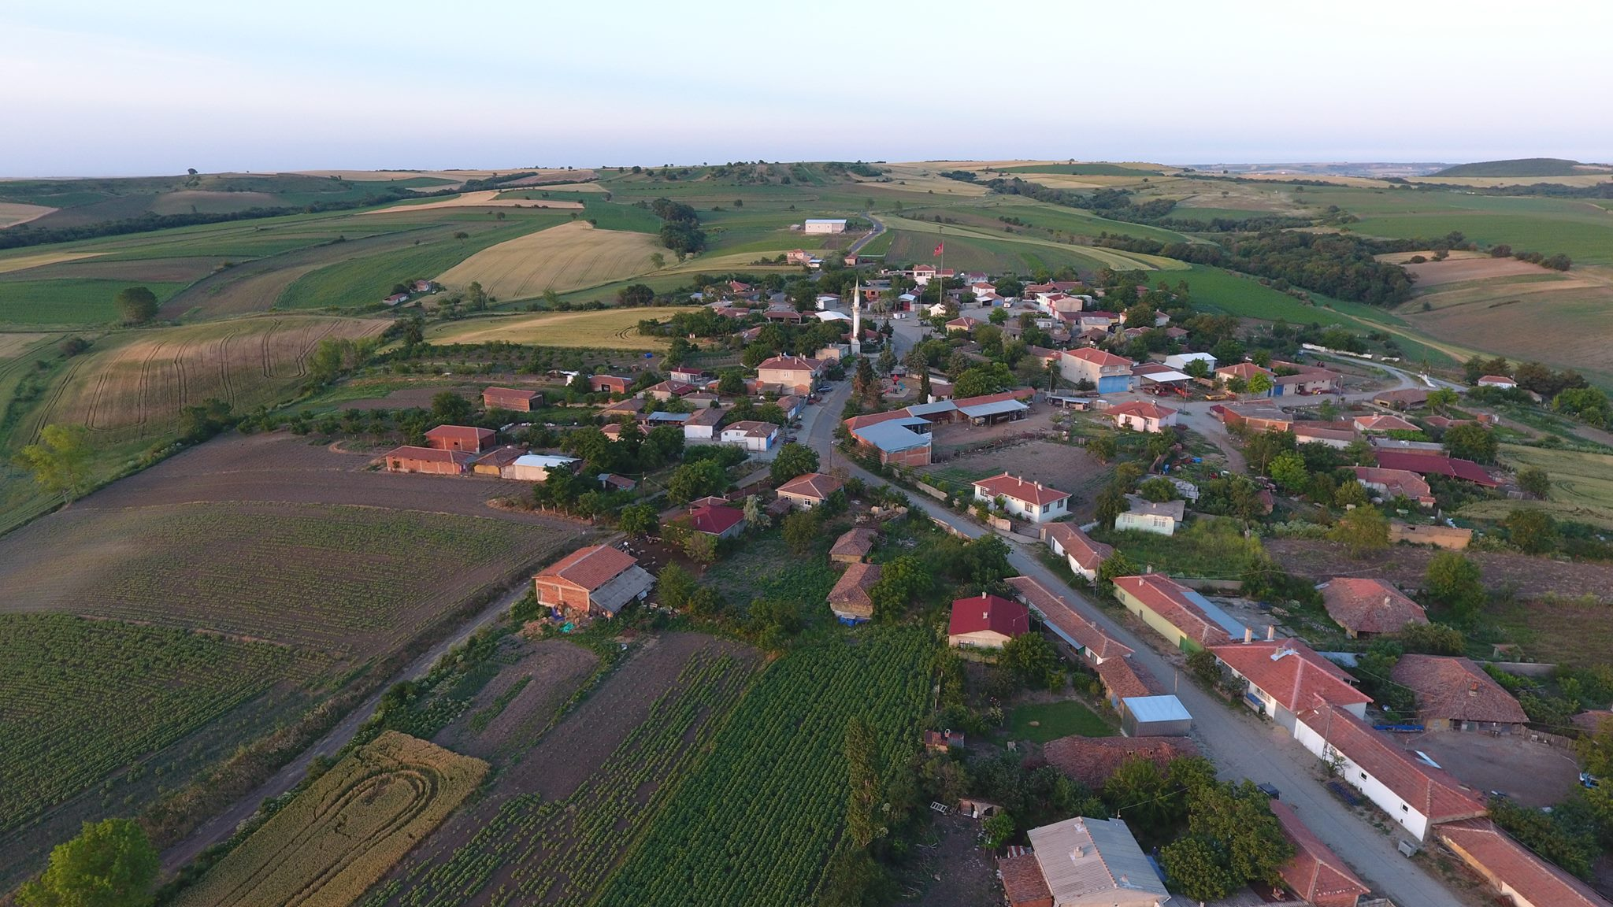
Tekirdağ- Demirli Köyü

Slide 20
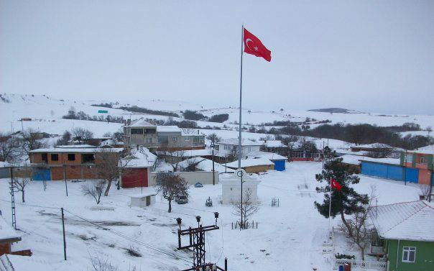
Tekirdağ- Demirli Köyü

Slide 21
Kaynaklar
Bozdemir N, Kara İ.H, Birinci basamakta tanı ve tedavi, sayfa 170-173.
Türkiye İstatistik Kurumu, Nüfus İstatistikleri, İllerin Aldığı, Verdiği Göç, Net Göç ve Net Göç Hızı, Genel Nüfus Sayımları-ADNKS Erişim tarihi: 24/09/2017
Hart, L. G., Larson, E. H., & Lishner, D. M. (2005). Rural definitions for health policy and research. American journal of public health, 95(7), 1149-1155.
Hays, R. B. (1999). Common international themes in rural medicine. Australian Journal of Rural Health, 7(3), 191-194.
Rourke, J. T., & Rourke, L. L. (1995). Rural family medicine training in Canada. Canadian Family Physician, 41, 993.
http://euripa.woncaeurope.org/content/about-us

